Slide 1
«Волшебные завитки»
Автор: Ольга Александровна Шумилова , педагог дополнительного образования МБУ ДО «ЦДО «Восхождение»» г.о.г. Шарья

Slide 2
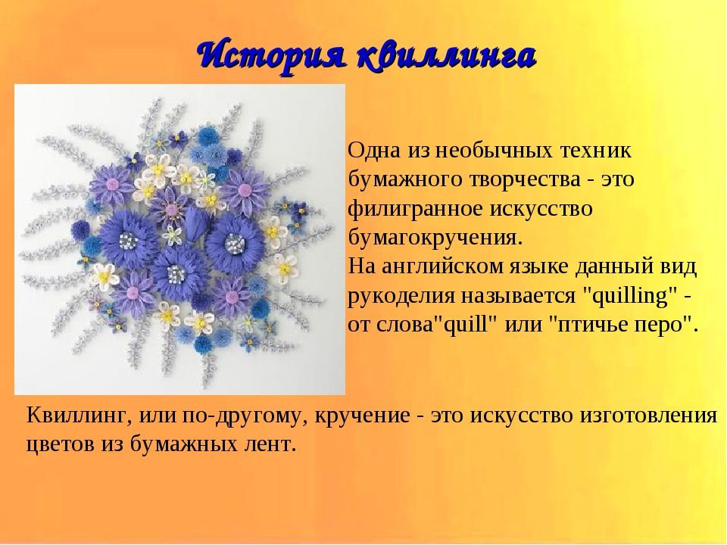

Slide 3
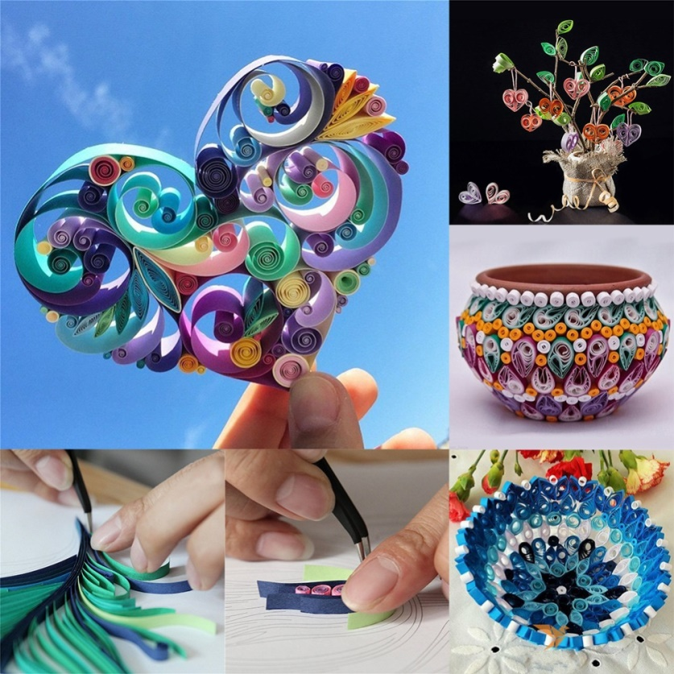
Изделия в технике квиллинг

Slide 4
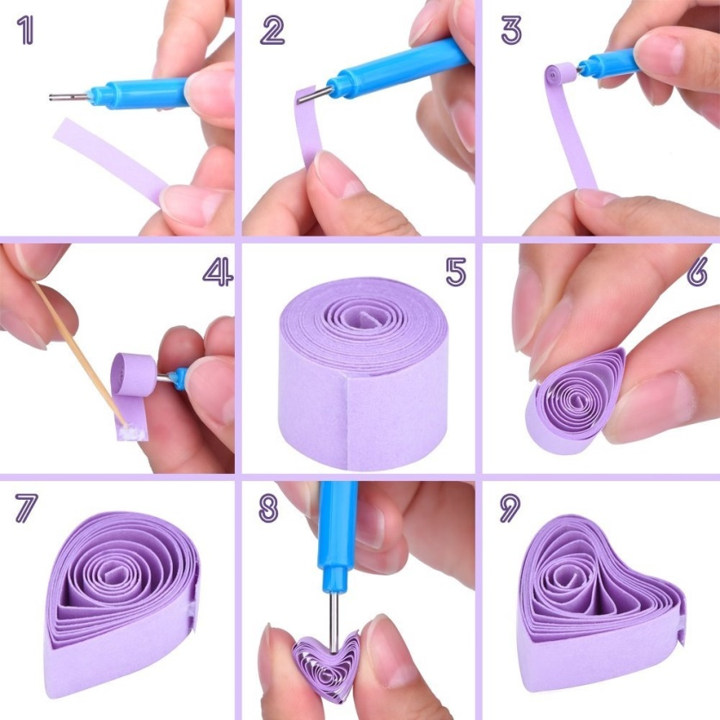
Поэтапное изготовление базовой формы квиллинга

Slide 5
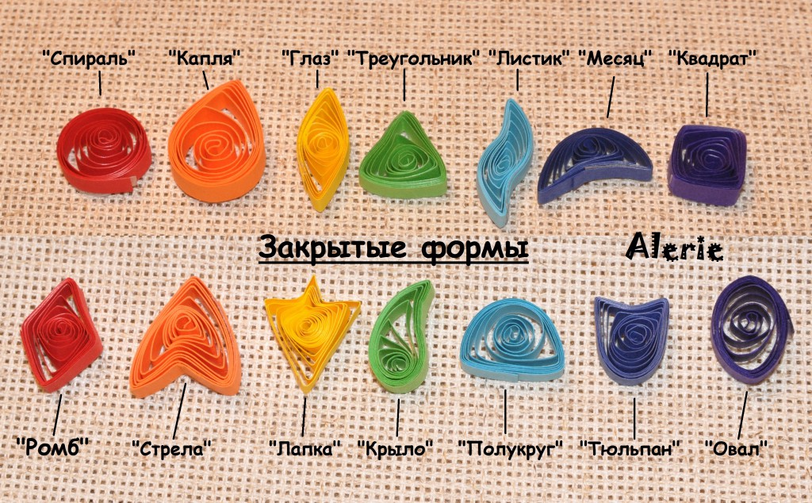
Базовые формы квиллинга

Slide 6
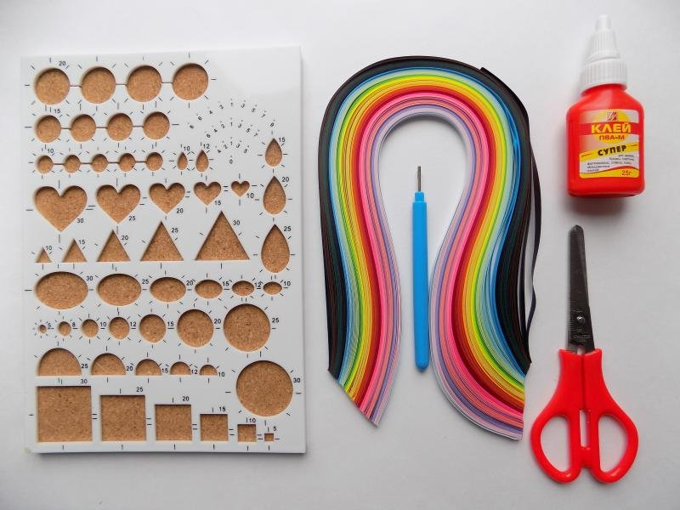
Необходимые материалы и инструменты

Slide 7
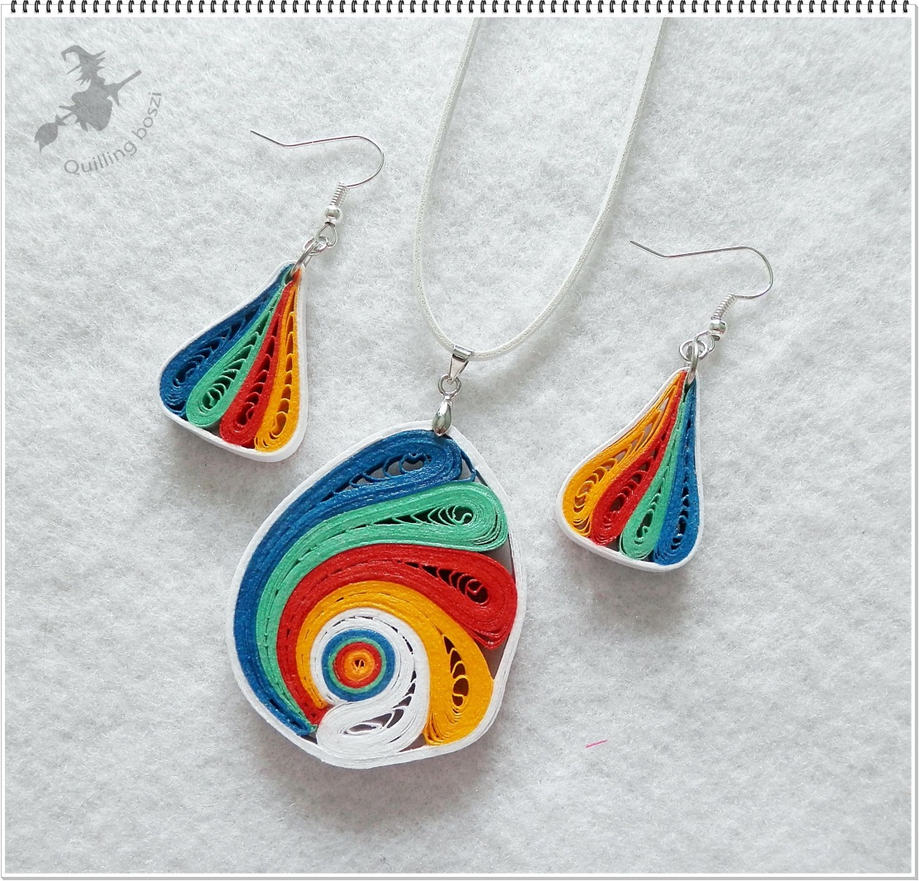
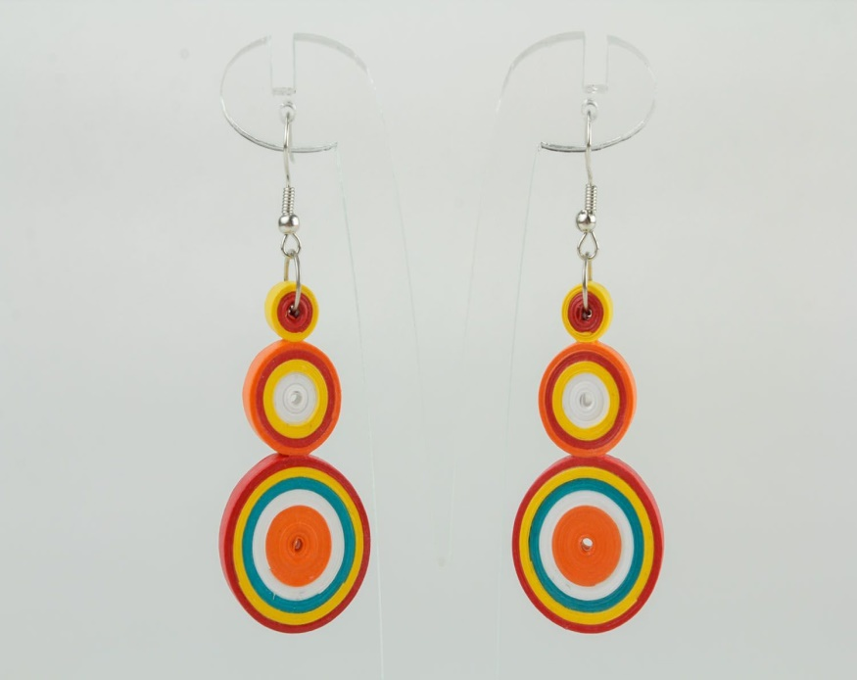
Бижутерия в технике квиллинг

Slide 8
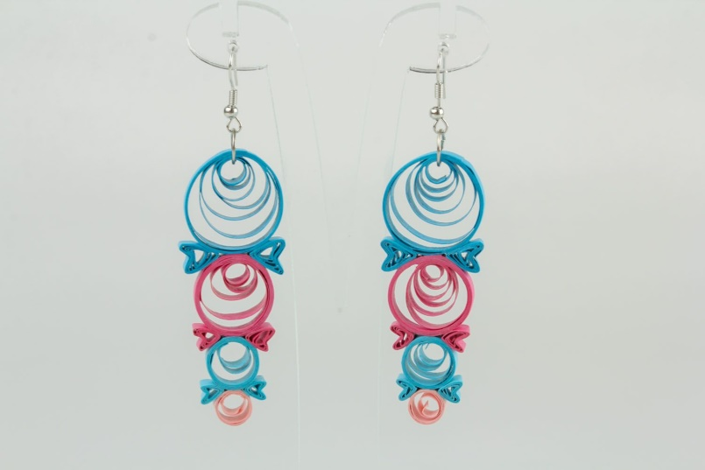
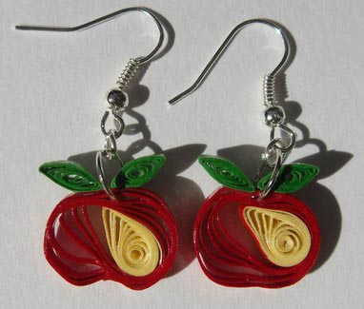
Серьги

Slide 9
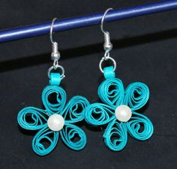
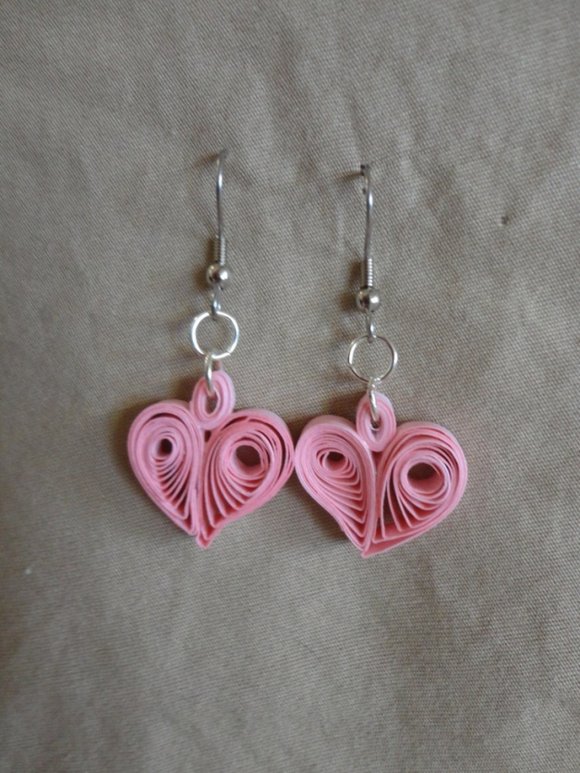
Цветок
Сердечки

Slide 10
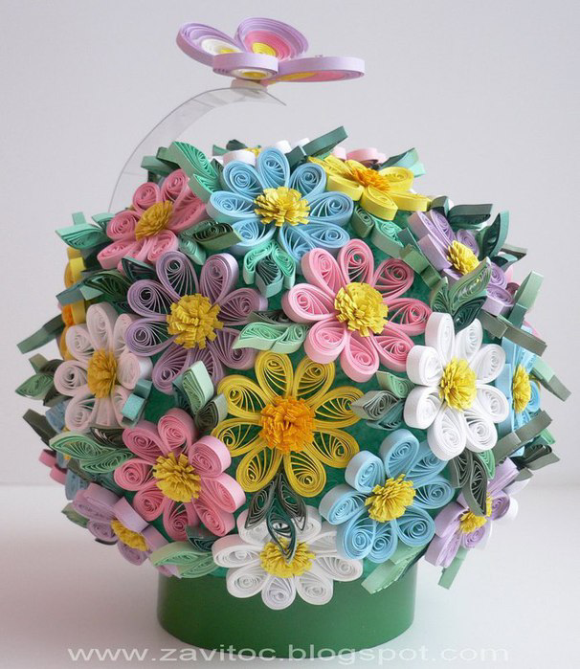
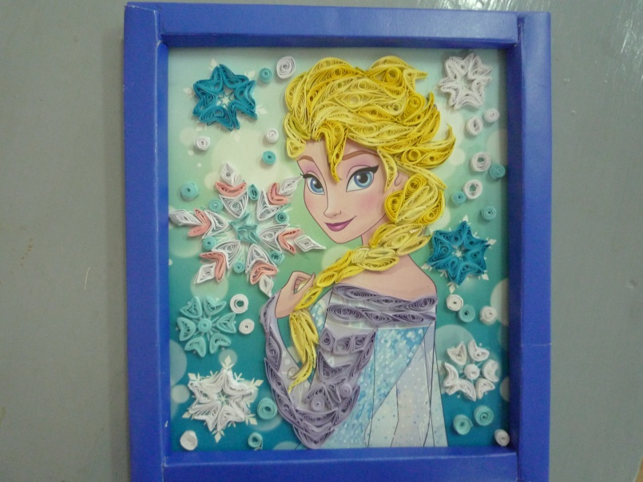
Изделия в технике Квиллинг

Slide 11
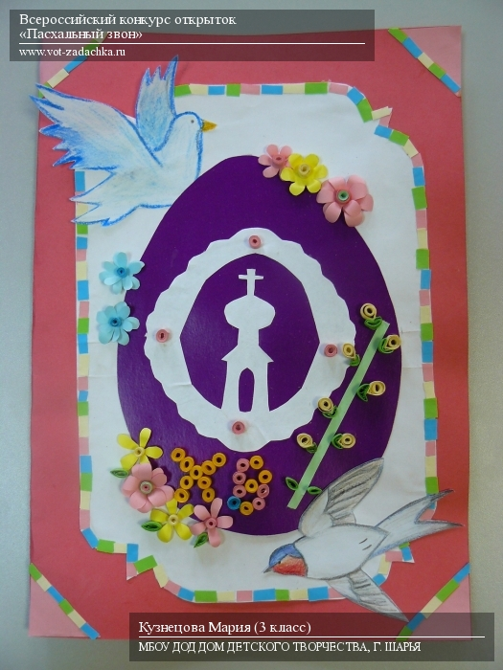
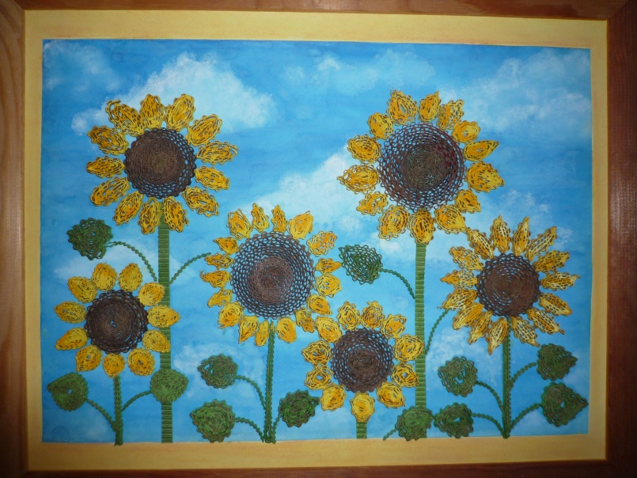
Работы детей

Slide 12
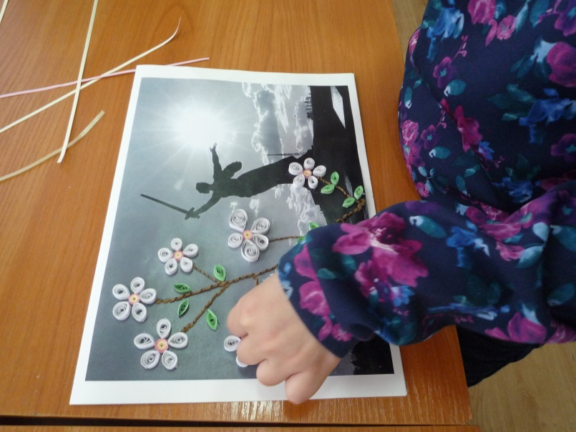
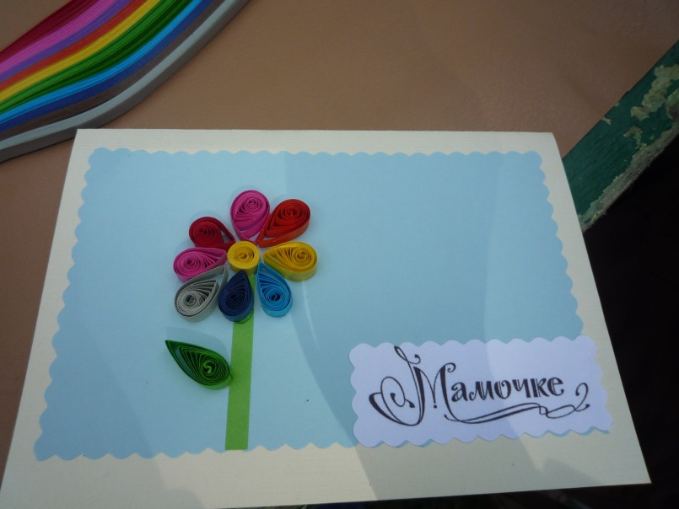

Slide 13
Спасибо за внимание

